Slide 1

ChatterBot
巨量資料分析
Technical Presentations
統計三 李艾霓

Slide 2
安裝套件
> pip install chatterbot

Slide 3
What is ChatterBot?
> pip install chatterbot
ChatterBot是使用Python構建的基於機器學習的對話引擎，它可以基於已知對話的集合來生成回應。
ChatterBot的語言獨立設計使其可以接受任何語言的訓練。

Slide 4
What is ChatterBot?
> pip install chatterbot
ChatterBot是使用Python構建的基於機器學習的對話引擎，它可以基於已知對話的集合來生成回應。
ChatterBot的語言獨立設計使其可以接受任何語言的訓練。

Slide 5
How it works
未經訓練的ChatterBot一開始不知道如何進行對話。 每次用戶輸入語句時，資料庫都會保存他們輸入的文本以及該語句回應的文本。 隨著ChatterBot收到更多的輸入，它可以答覆的回應數和每個回應相對於輸入語句的準確性都會提高。 該程式透過搜索與輸入最接近的已知語句來選擇最接近的對應回應，然後根據與機器人溝通的用戶發出每個回應的頻率，回傳最有可能的回應。

Slide 6
基本用法

Slide 7
CorpusTrainer

Slide 8
ListTrainer

Slide 9
Adapter

Slide 10
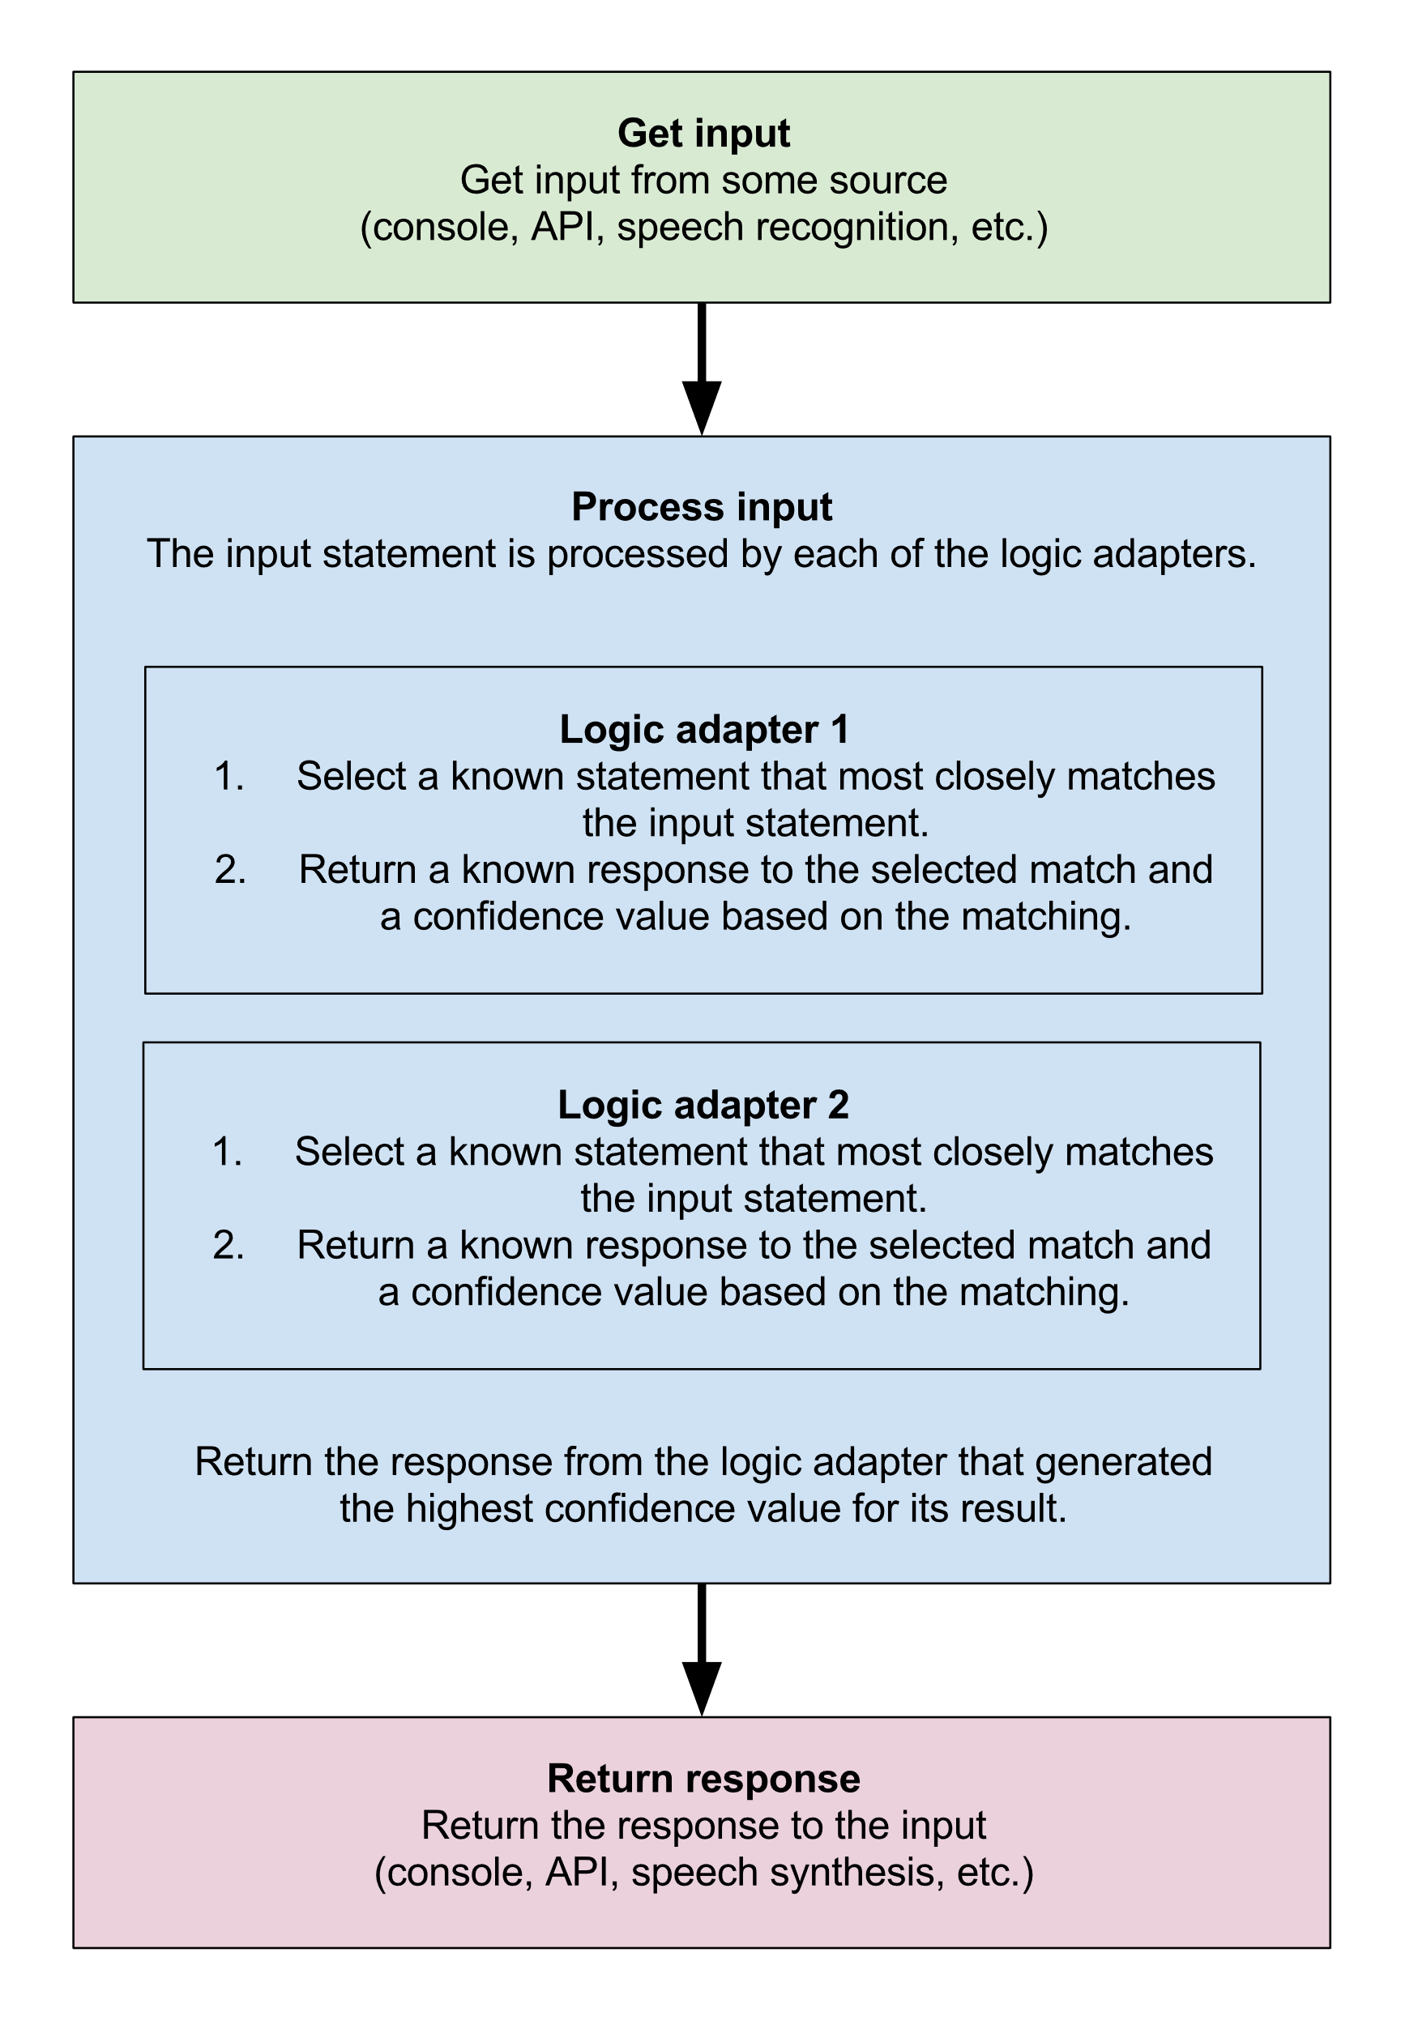
完整結構

Slide 14
logic_adapters
UnitConversion

Slide 15
logic_adapters
BestMatch

Slide 16
logic_adapters
MathematicalEvaluation
TimeLogicAdapter

Slide 17
logic_adapters
SpecificResponseAdapter

Slide 18
storage_adapter

Slide 19
輸出資料

Slide 20
其他範例

Slide 21
從回饋學習

Slide 22
tagged dataset

Slide 23
Mini-Homework

